Slide 1
多類別分類問題
崑山科技大學資工所
深度學習Deep Learning課程
報告學生：薛博仁
學 號：4050C042
指導老師：龍大大

Slide 2
大綱
前言
多類別分類問題
實驗：CIFAR-10影像識別
參考文獻

Slide 3
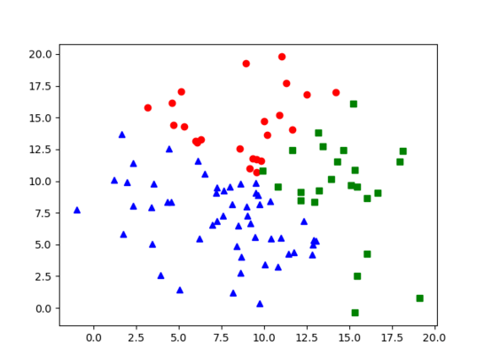
一、前言
Notes:
多類別含義即多個類別的物件進行處理
那常見的多類別分類是以二元作為多次的判別

Slide 4
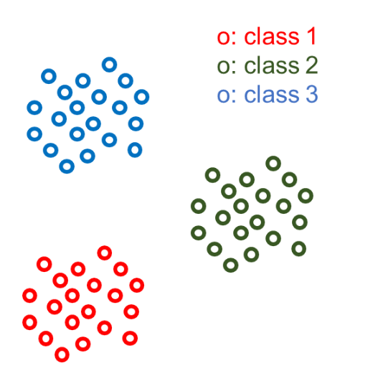
二、多類別分類問題
訓練方法：

Slide 5
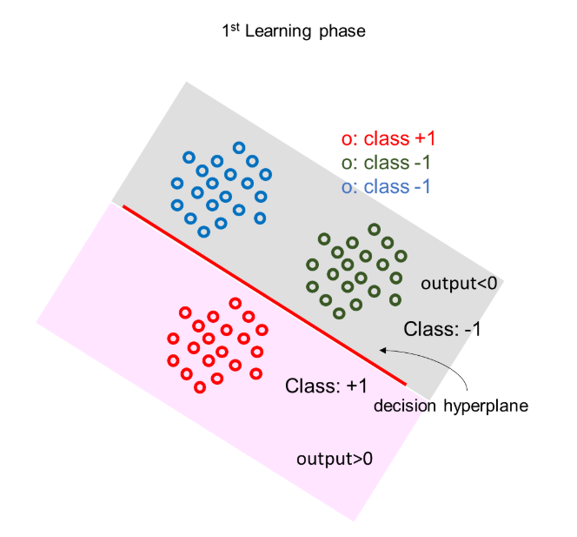
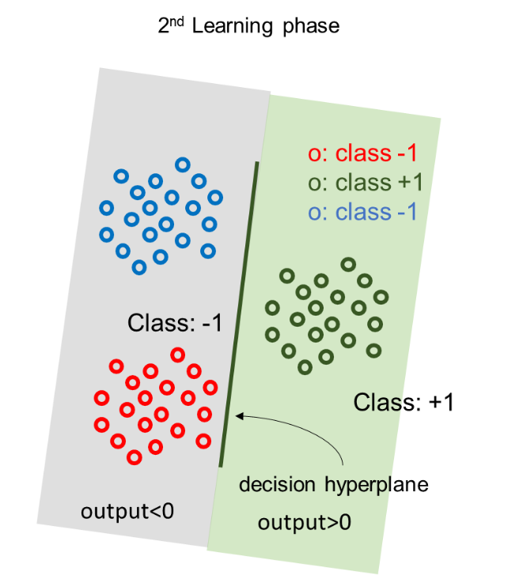
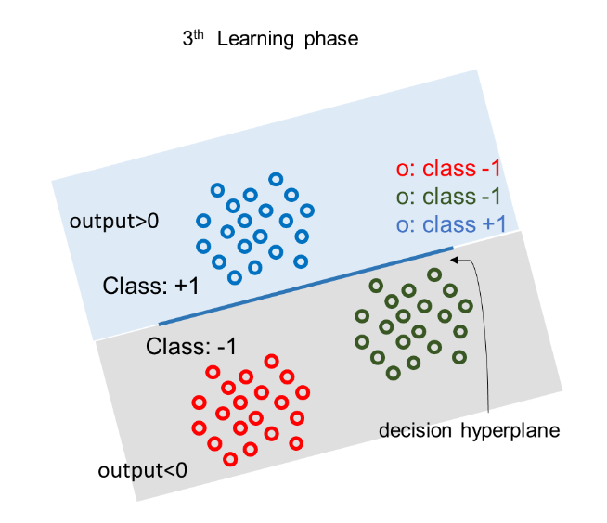
二、多類別分類問題
訓練方法：

Slide 6
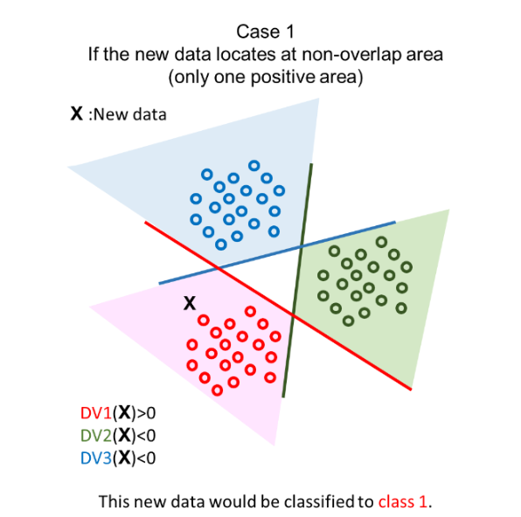
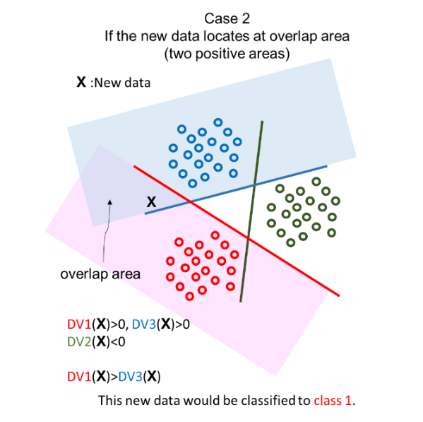
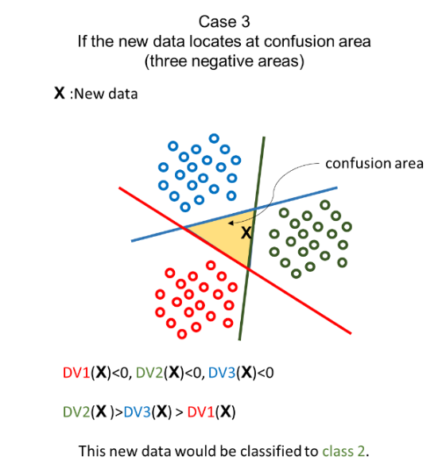
二、多類別分類問題
訓練結果：

Slide 7
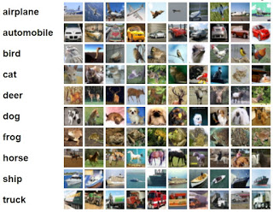
三、實驗：CIFAR-10影像識別
CIFAR-10資料集
Notes:
那在本次的分類，共使用3種model訓練
分別為全連接、CNN、影像擴增後的CNN作為討論

Slide 8
三、實驗：CIFAR-10影像識別
Cifar-10 的所有圖片被分為 10 個類別
(以 0~9 數字作為 Label 之編碼) :
0 : airplain (飛機)
1 : automobile (汽車)
2 : bird (鳥)
3 : cat (貓)
4 : deer (鹿)
5 : dog (狗)
6 : frog (青蛙)
7 : horse (馬)
8 : ship (船)
9 : truck (卡車)
Notes:
將十種物件標籤成0~9的編碼

Slide 9
三、實驗：CIFAR-10影像識別
Model-1
（全連接神經網路）
Fully-Connected Neural Network
Model-2
（卷積神經網路）
Convolutional Neural Networks
Model-3
（影像擴增）
Data Argumenta
(卷積神經網路)
Convolutional Neural Networks
Notes:
那在本次的分類，共使用3種model訓練
分別為全連接、CNN、影像擴增後的CNN作為討論

Slide 10
三、實驗：CIFAR-10影像識別
訓練Model-1（全連接神經網路Fully-connect Neural Network, FNN）
Notes:
我們第一個model使用的是全連接神經網路
主要使用全連接神經網路

Slide 11
三、實驗：CIFAR-10影像識別
訓練Model-1（全連接神經網路）
建立網路模型
inputs = keras.Input(shape=(32, 32, 3))
x = layers.Flatten()(inputs)
x = layers.Dense(128, activation='relu')(x)
x = layers.Dense(256, activation='relu')(x)
x = layers.Dense(512, activation='relu')(x)
x = layers.Dense(512, activation='relu')(x)
x = layers.Dropout(0.2)(x)
x = layers.Dense(256, activation='relu')(x)
x = layers.Dropout(0.2)(x)
x = layers.Dense(64, activation='relu')(x)
x = layers.Dropout(0.2)(x)
outputs = layers.Dense(10, activation='softmax')(x)
# 建立網路模型(將輸入到輸出所有經過的網路層連接起來)
model_1 = keras.Model(inputs, outputs, name='model-1')
model_1.summary() # 顯示網路架構
keras.Input：輸入層
(輸入影像大小為32x32x3)
layers.MaxPool2D：池化層
(對特徵圖下採樣)
layers.Flatten：扁平層
(特徵圖轉成一維Tensor)
layers.Dropout：Dropout層
(每次訓練隨機丟棄30%網路)
layers.Dense：全連接層
(隱藏層使用ReLU激活函數，
輸出層使用Softmax激活函數)

Slide 12
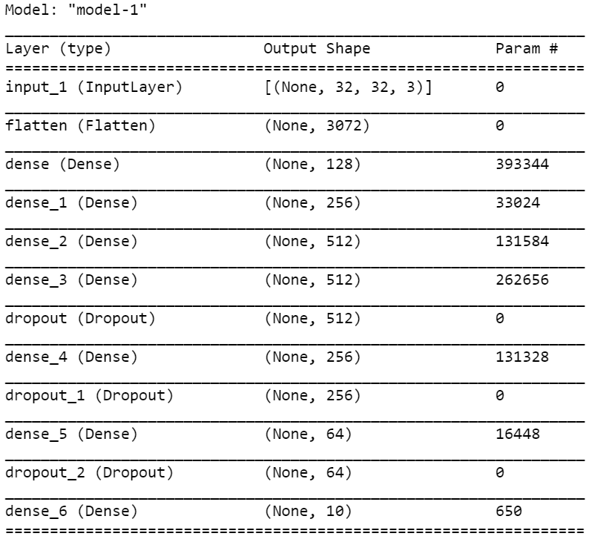
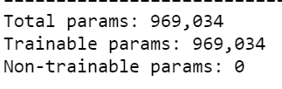
三、實驗：CIFAR-10影像識別
訓練Model-1（全連接神經網路）
訓練參數
Total params：總使用參數

Slide 13
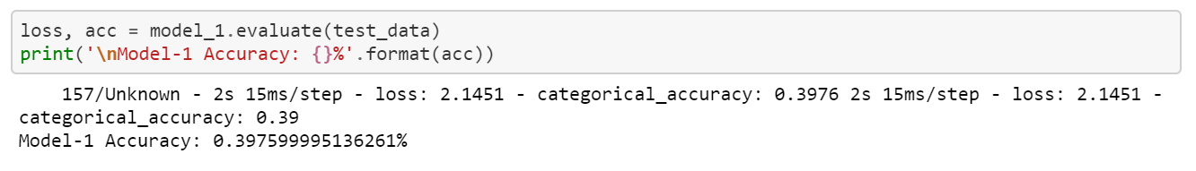
三、實驗：CIFAR-10影像識別
訓練Model-1（全連接神經網路）
訓練網路模型
history_1 = model_1.fit(train_data,
epochs=100,
validation_data=valid_data,
callbacks=[model_cbk, model_mckp])
訓練結果

Slide 14
三、實驗：CIFAR-10影像識別
訓練Model-2（卷積神經網路 Convolutional Neural Networks）
建立網路模型

Slide 15
三、實驗：CIFAR-10影像識別
訓練Model-2（卷積神經網路）
keras.Input：輸入層
(輸入影像大小為32x32x3)
layers.Conv2D：卷積層
(使用ReLU激活函數，以及3x3大小的kernel)
layers.MaxPool2D：池化層
(對特徵圖下採樣)
layers.Flatten：扁平層
(特徵圖轉成一維Tensor)
layers.Dropout：Dropout層
(每次訓練隨機丟棄50%網路)
layers.Dense：全連接層
(隱藏層使用ReLU激活函數，輸出層使用Softmax激活函數)
建立網路模型
x = layers.Conv2D(64, (3, 3), activation='relu')(inputs)
x = layers.MaxPool2D()(x)
x = layers.Conv2D(128, (3, 3), activation='relu')(x)
x = layers.Conv2D(256, (3, 3), activation='relu')(x)
x = layers.Conv2D(128, (3, 3), activation='relu')(x)
x = layers.Conv2D(64, (3, 3), activation='relu')(x)
x = layers.Flatten()(x)
x = layers.Dense(64, activation='relu')(x)
x = layers.Dropout(0.5)(x)
outputs = layers.Dense(10, activation='softmax')(x)
# 建立網路模型(將輸入到輸出所有經過的網路層連接起來)
model_2 = keras.Model(inputs, outputs, name='model-2')
model_2.summary() # 顯示網路架構

Slide 16
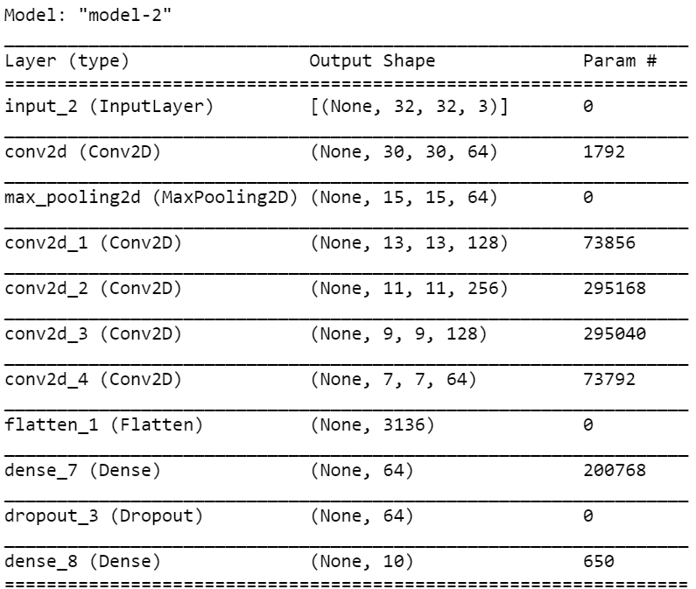
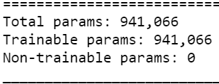
三、實驗：CIFAR-10影像識別
訓練Model-2（卷積神經網路）
訓練參數

Slide 17
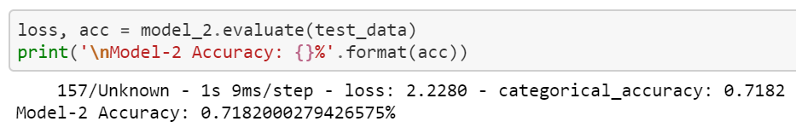
三、實驗：CIFAR-10影像識別
訓練Model-2（卷積神經網路）
訓練網路模型
history_2 = model_2.fit(train_data,
epochs=100,
validation_data=valid_data,
callbacks=[model_cbk, model_mckp])
訓練結果

Slide 18
三、實驗：CIFAR-10影像識別
訓練Model-3（影像擴增Data Argumenta）
取一張測試

Slide 19
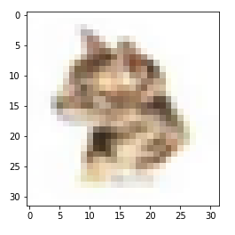
三、實驗：CIFAR-10影像識別
訓練Model-3（影像擴增）
取一張測試
x = 3
y = 7
image_test = output[y*32:(y+1)*32, x*32:(x+1)*32, :]
plt.imshow(image_test)

Slide 20
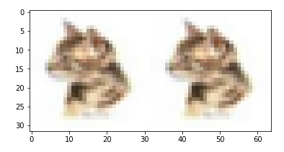
三、實驗：CIFAR-10影像識別
訓練Model-3（影像擴增）
水平翻轉：
def flip(x):
"""
flip image(翻轉影像)
"""
x = tf.image.random_flip_left_right(x) # 隨機左右翻轉影像
return x
image_2 = flip(image_test)
image = np.hstack((image_test, image_2))
plt.imshow(image)

Slide 21
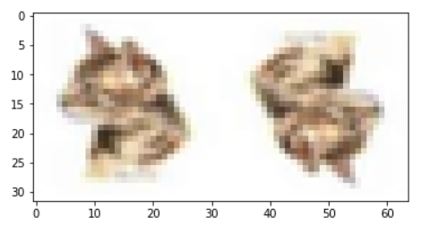
三、實驗：CIFAR-10影像識別
訓練Model-3（影像擴增）
影像旋轉：
def rotate(x):
"""
Rotation image(影像旋轉)
"""
# 隨機選轉n次(通過minval和maxval設定n的範圍)，每次選轉90度
x = tf.image.rot90(x, tf.random.uniform(shape=[], minval=1, maxval=4, dtype=tf.int32))
return x
image_2 = rotate(image_test)
image = np.hstack((image_test, image_2))
plt.imshow(image)

Slide 22
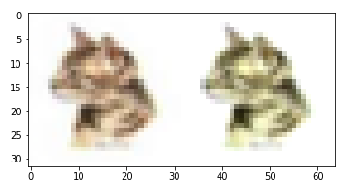
三、實驗：CIFAR-10影像識別
訓練Model-3（影像擴增）
顏色轉換：
def color(x):
"""
Color change(改變顏色)
"""
x = tf.image.random_hue(x, 0.08) # 隨機調整影像色調
x = tf.image.random_saturation(x, 0.6, 1.6) # 隨機調整影像飽和度
x = tf.image.random_brightness(x, 0.05) # 隨機調整影像亮度
x = tf.image.random_contrast(x, 0.7, 1.3) # 隨機調整影像對比度
return x
image_2 = color(image_test)
image = np.hstack((image_test, image_2))
plt.imshow(image)

Slide 23
三、實驗：CIFAR-10影像識別
訓練Model-3（使用影像擴增訓練卷積神經網路）
建立網路模型
keras.Input：輸入層
(輸入影像大小為32x32x3)
layers.Conv2D：卷積層
(使用ReLU激活函數，以及3x3大小的kernel)
layers.MaxPool2D：池化層
(對特徵圖下採樣)
layers.Flatten：扁平層
(特徵圖轉成一維Tensor)
layers.Dropout：Dropout層
(每次訓練隨機丟棄50%網路)
layers.Dense：全連接層
(隱藏層使用ReLU激活函數，輸出層使用Softmax激活函數)
inputs = keras.Input(shape=(32, 32, 3))
x = layers.Conv2D(64, (3, 3), activation='relu')(inputs)
x = layers.MaxPool2D()(x)
x = layers.Conv2D(128, (3, 3), activation='relu')(x)
x = layers.Conv2D(256, (3, 3), activation='relu')(x)
x = layers.Conv2D(128, (3, 3), activation='relu')(x)
x = layers.Conv2D(64, (3, 3), activation='relu')(x)
x = layers.Flatten()(x)
x = layers.Dense(64, activation='relu')(x)
x = layers.Dropout(0.5)(x)
outputs = layers.Dense(10, activation='softmax')(x)
# 建立網路模型(將輸入到輸出所有經過的網路層連接起來)
model_3 = keras.Model(inputs, outputs, name='model-3')
model_3.summary() # 顯示網路架構

Slide 24
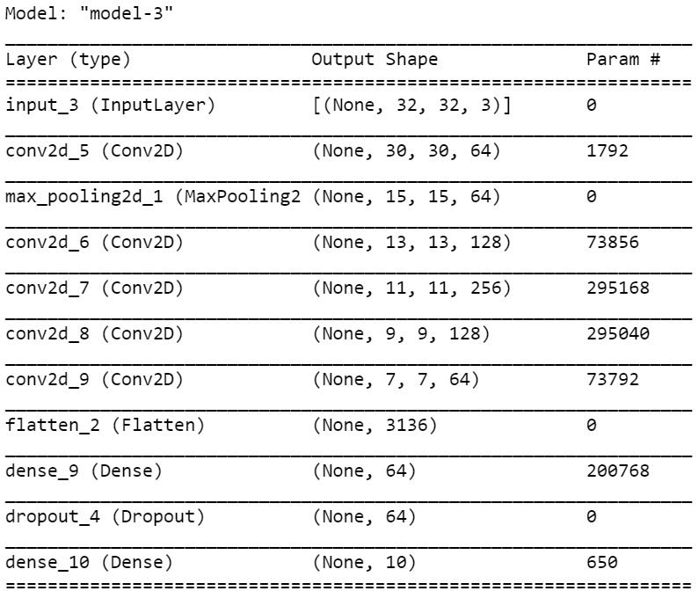
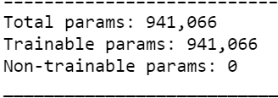
三、實驗：CIFAR-10影像識別
訓練Model-2（卷積神經網路）
訓練參數

Slide 25
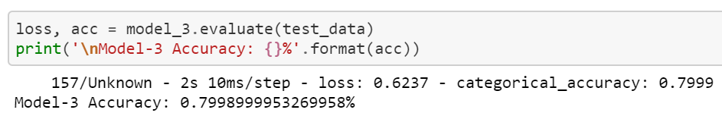
三、實驗：CIFAR-10影像識別
訓練Model-3（使用影增強方法訓練卷積神經網路）
訓練網路模型
history_3 = model_3.fit(train_data,
epochs=100,
validation_data=valid_data,
callbacks=[model_cbk, model_mckp])
訓練結果

Slide 26
三、實驗：CIFAR-10影像識別
比較三種網路的訓練結果
驗證在測試集數據上：
Model-1
model_1.load_weights('lab4-logs/models/Best-model-1.hdf5')
loss_1, acc_1 = model_1.evaluate(test_data)
157/Unknown - 2s 15ms/step - loss: 2.1451 - categorical_accuracy: 0.3976 2s 15ms/step - loss: 2.1451 - categorical_accuracy: 0.39
Model-1 Accuracy: 0.397599995136261%

Slide 27
三、實驗：CIFAR-10影像識別
比較三種網路的訓練結果
驗證在測試集數據上：
Model-2
model_2.load_weights('lab4-logs/models/Best-model-2.hdf5')
loss_2, acc_2 = model_2.evaluate(test_data)
157/Unknown - 1s 9ms/step - loss: 2.2280 - categorical_accuracy: 0.7182
Model-2 Accuracy: 0.7182000279426575%

Slide 28
三、實驗：CIFAR-10影像識別
比較三種網路的訓練結果
驗證在測試集數據上：
Model-3
model_3.load_weights('lab4-logs/models/Best-model-3.hdf5')
loss_3, acc_3 = model_3.evaluate(test_data)
157/Unknown - 2s 10ms/step - loss: 0.6237 - categorical_accuracy: 0.7999
Model-3 Accuracy: 0.7998999953269958%

Slide 29
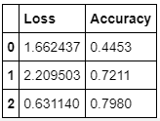
三、實驗：CIFAR-10影像識別
比較三種網路的訓練結果
顯示預測的損失值與準確度結果：
Loss：即為損失率
Accuracy：即為準確率
Pd.DataFrame：為二維表格
acc = [acc_1, acc_2, acc_3]
dict = {"Loss": loss,
"Accuracy": acc}
df = pd.DataFrame(dict)
df

Slide 30
四、參考文獻
https://www.books.com.tw/products/0010847790?sloc=main
https://www.tinytsunami.info/fully-connected-neural-network/

Slide 31
謝謝聆聽

